Slide 1
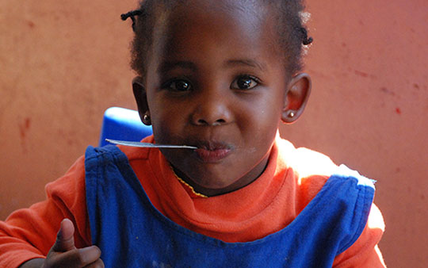
Les déterminants de la mortalité infanto-juvénile en Mauritanie
THÈME
Présenté par : Fatimata Ba
Encadré par : Dr Abou Dieng
Mr Alassane Ba

Slide 2
PLAN
Introduction
Analyse descriptive
Contexte
Analyse explicative
Problématique
Objectifs
Conclusion
Recommandations
Méthodologie

Slide 3
Présentation de la structure d’accueil
ANSADE
Département de la statistique démographique, sociale et de gouvernance (DSDSG)
Service des statistiques et études démographiques (SSD)
Réalisation d’une enquête sur la ZAKAT

Slide 4
INTRODUCTION
Contexte
Problématique
Objectifs

Slide 5
contexte
La mortalité infanto-juvénile;
Les stratégies opté par le gouvernement Mauritanien pour faire face a ce phénomène:
- Stratégie de la Croissance Accélérée et de Prospérité Partagée (SCAPP)
La problématique
Objectifs

Slide 6
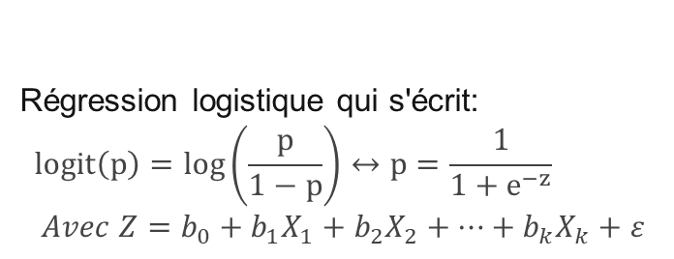
Régression logistique qui s'écrit: $$logit\left(p\right)=\log\left(\frac{p}{1−p}\right)↔p=\frac{1}{1+e^{−z}} \\ Avec Z=b_{0}+b_{1}X_{1}+b_{2}X_{2}+…+b_{k}X_{k}+ε$$
Modèle économétrique
Méthodologie
Source de donnée: MICS 2015

Slide 7
analyse descriptive

Slide 8
Figure 1 : La répartition des mères par wilaya
Tableau 1 : La répartition des mères par groupe d’âge
Groupe d’âge | Effectif | Pourcentage(%)
14-19ans | 569 | 1,52%
20-24ans | 2702 | 7,21%
25-29ans | 5383 | 14,37%
30-34ans | 7066 | 18,86%
35-39ans | 7775 | 20,75%
40-44ans | 782 | 20,87%
45-49ans | 615 | 16,42%
Total | 37465 | 100%
Source : Auteure sur la base de données de MICS 2015

Slide 9
Figure 2 : La répartition des mères selon leurs niveaux d’instruction
Figure 3 : La répartition des mères selon leurs états matrimoniaux
Source : Auteure sur la base de données de MICS 2015

Slide 10
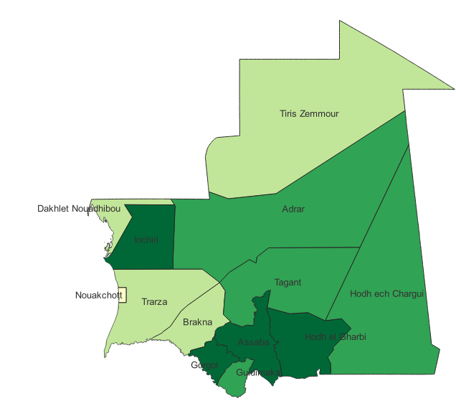

Figure 4 : La cartographie du quotient de mortalité infanto-juvénile
Source : Auteure sur la base de données de MICS 2015

Slide 11
Figure 6 : Quotient de mortalité infanto-juvénile par Milieu
Figure 5 : Quotient de mortalité infanto-juvénile par Zone
Urbain
Source : Auteure sur la base de données de MICS 2015

Slide 12
Figure 7 : Quotient de mortalité infanto-juvénile par le niveau de vie des ménages
Figure 8 : Quotient de mortalité infanto-juvénile par le type d’environnement
Source : Auteure sur la base de données de MICS 2015

Slide 13
Figure 9: Quotient de mortalité infanto-juvénile par l’exposition des mères aux médias
Figure 10 : Quotient de mortalité infanto-juvénile par le niveau d’instruction de la mère
Source : Auteure sur la base de données de MICS 2015

Slide 14
Tableau 2 : La répartition de la mortalité infanto-juvénile par les caractéristiques démographiques de l’enfant et de la mère
Variables | Quotient de mortalité infanto-juvénile | Taux de mortalité infanto-juvénile
Statut Matrimonial
Marié | 53,2‰ | 49,6‰
Non marié | 71,3‰ | 65,7‰
Age de la mère lors de l’accouchement
<20 | 73,49‰ | 68,46‰
20-34' | 56,72‰ | 53,68‰
plus de 34 ans | 70,53‰ | 65,89‰
Sexe de l'enfant
Garçon | 64,54‰ | 60,63‰
Fille | 59,20‰ | 55,90‰
Gémellité
Simple | 56,56‰ | 53,53‰
Multiple | 239,54‰ | 193,25‰
Variables | Quotient de mortalité infanto-juvénile | Taux de mortalité infanto-juvénile
Rang de naissance
1 | 58,47‰ | 55,24‰
2-3 | 53,19‰ | 50,51‰
4-6 | 60,21‰ | 56,79‰
7+ | 102,12‰ | 92,66‰
L’intervalle inter-génésique
Premier naissance | 61,79‰ | 58,20‰
moins 2ans | 102,54‰ | 93,01‰
2 ans | 56,17‰ | 53,19‰
3 ans | 30,27‰ | 29,39‰
plus de 4 ans | 27,15‰ | 26,44‰
Source : Auteure sur la base de données de MICS 2015

Slide 15
analyse explicative

Slide 16
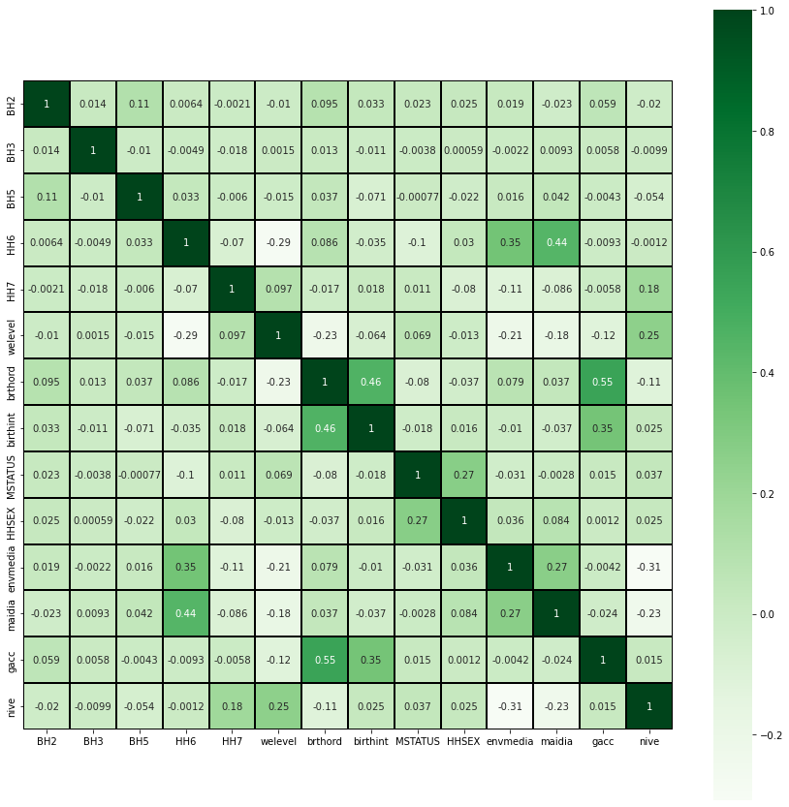
Figure 11 : La matrice d'indépendance
Source : Auteure sur la base de données de MICS 2015

Slide 17
Tableau 3 : Test du Khi-Deux d’indépendance
 | P-value | Décision
Situation matrimonial | 0,9 > 0,05 | On ne rejette pas H0
Exposition des mères aux médias | 0,6 > 0,05 | On ne rejette pas H0
Niveau d’instruction des mères | 0,6 > 0,05 | On ne rejette pas H0
Type d’environnement | 0,07 > 0,05 | On ne rejette pas H0
Source : Auteure sur la base de données de MICS 2015
H0 : Pas d’association statistiquement significative entre les variables

Slide 18
Tableau 4 : Les résultats de la régression logistique
Mortalité infanto-juvénile | Effet marginaux | Odds Ratio | Std. Err. | z | P>z | [95% Conf. | Interval]
moyen | .0005015 | 1.00951 | .1016897 | 0.09 | 0.925 | .8286433 | 1.229854
riche | -.025757 | .6150003 | .0975937 | -3.06 | 0.002 | .4506082 | .8393664
Zone-Sud-Est | .0245586 | 1.589651 | .2698012 | 2.73 | 0.006 | 1.139811 | 2.217026
Zone-Fleuve | .0089519 | 1.184067 | .1997438 | 1.00 | 0.317 | .8507162 | 1.648041
Zone-Nord | .0056441 | 1.112406 | .3310986 | 0.36 | 0.720 | .6207407 | 1.993502
Urbain | -.0058817 | .8949296 | .1065942 | -0.93 | 0.351 | .7086032 | 1.13025
féminin | -.0053846 | .9033666 | .0879169 | -1.04 | 0.296 | .7464899 | 1.093211
<20 | .0185584 | 1.419446 | .1796383 | 2.77 | 0.006 | 1.10763 | 1.819042
plus 34 | .0122516 | 1.260155 | .1670988 | 1.74 | 0.081 | .9717471 | 1.634161
1er rang | -.0118657 | .7993547 | .1123933 | -1.59 | 0.111 | .606815 | 1.052986
2-3 rang | .0036043 | 1.070393 | .1297658 | 0.56 | 0.575 | .844016 | 1.357489
7+ rang | .0290749 | 1.731095 | .2697753 | 3.52 | 0.000 | 1.275466 | 2.349486
2ans | -.0262351 | .6094758 | .0691371 | -4.37 | 0.000 | .4879763 | .761227
3ans | -.0521193 | .3739294 | .0683994 | -5.38 | 0.000 | .2612687 | .5351702
4ans et plus | -.0670215 | .2822536 | .0565406 | -6.31 | 0.000 | .1906023 | .4179755
Fille | -.0070569 | .8752991 | .0782011 | -1.49 | 0.136 | .7346972 | 1.042809
Multiple | .0723551 | 3.91813 | .6268295 | 8.54 | 0.000 | 2.863532 | 5.361121
_cons |  | .0642425 | .0140245 | -12.57 | 0.000 | .0418794 | .0985473
Source : Auteure sur la base de données de MICS 2015

Slide 19
Figure 13 : Évaluation du pouvoir discriminant du modèle
Source : Auteure sur la base de données de MICS 2015

Slide 20
Tableau 5 : Pouvoir prédictif du modèle
 | True
Classified | D | ~D | Total
+ | 0 | 0 | 0
- | 557 | 8997 | 9554
Total | 557 | 8997 | 9554
Classified + if predicted Pr(D) >= .5 True D defined as BH5 != 0
Sensitivity |  | Pr( + D) | 0.00%
Specificity |  | Pr( -~D) | 100.00%
Positive predictive value |  | Pr( D +) | .%
Negative predictive value |  | Pr(~D -) | 94.17%
False + rate for true ~D |  | Pr( +~D) | 0.00%
False - rate for true D |  | Pr( - D) | 100.00%
False + rate for classified + |  | Pr(~D +) | .%
False - rate for classified - |  | Pr( D -) | 5.83%
Correctly classified |  |  | 94.17%
Source : Auteure sur la base de données de MICS 2015

Slide 21

Tableau 6 : Poids explicatif et hiérarchisation des facteurs explicatifs de la mortalité infanto-juvénile
$$C_{i}\left(\%\right)=100∙\frac{X_{s}^{2}−X_{s−i}^{2}}{X_{s}^{2}}$$
Variables | Khi-deux du modèle saturé | Khi-deux du modèle saturé sans la variable | Contrition (%) | Rang
Intervalle inter-génésique | 227,77 | 156,83 | 31,15% | 1
Gémellité | 227,77 | 169,67 | 25,51% | 2
Rang de naissance | 227,77 | 208,81 | 8,32% | 3
Niveau de vie | 227,77 | 215,58 | 5,35% | 4
Zone de résidence | 227,77 | 215,74 | 5,28% | 5
L’âge de la mère | 227,77 | 217,83 | 4,36% | 6
Source : Auteure sur la base de données de MICS 2015

Slide 22
Conclusion
La réduction de la mortalité infanto-juvénile constitue l’un des objectifs majeurs de la santé publique en Mauritanie, dans ce cadre la présente étude nous a permis de savoir les déterminants de la mortalité infanto-juvénile.
Toutefois cette étude vise a contribuer à l'amélioration des connaissances sur les facteurs déterminants de la mortalité des enfants.
Grâce aux résultats de la régression, on a pu conclure qu’au niveau globale l’intervalle inter-génésique est le principal déterminant de la mortalité infanto-juvénile en Mauritanie.

Slide 23
Recommandation
Les décideurs doivent :
Renforcer la sensibilisation sur l’importance de l’espacement de naissance pour garantir la survie des enfants ;
Garantir la prise en charge de jumeaux dans tous les centres de santé et d’offrir une aide familiale aux jumeaux issus des ménages de niveau de vie faible ;
Mener des campagnes de sensibilisations pour que les mères puissent d’avantage porter une attention particulière sur les enfants de sexe masculin ;
Diminuer les mariages précoces ;
Garantir des aides aux mères issues des ménages pauvres.

Slide 24
Merci de votre attention !

